Slide 1
Итоговый проект в IT школе Samsung «МегаКалькулятор»
Сироткин Семен
Зубарев Филипп

Slide 2
Актуальность
Чтобы держать ситуацию под контролем всегда нужна практика и точный расчет. Если с практикой помочь никто не может, то с точным расчетом поможет наше приложение «МегаКалькулятор».

Slide 3
многофункциональность
Многофункциональность нужна любому приложению, ведь его будет использовать не один человек, а люди с различными образованием и нуждами.

Slide 4
Реализация
Калькулятор представляет собой приложение для телефона созданное на android studio с применением языков программирования java и языка разметки xml. Также приложение использует API ЦБ РФ для получения котировок курса валют.

Slide 5
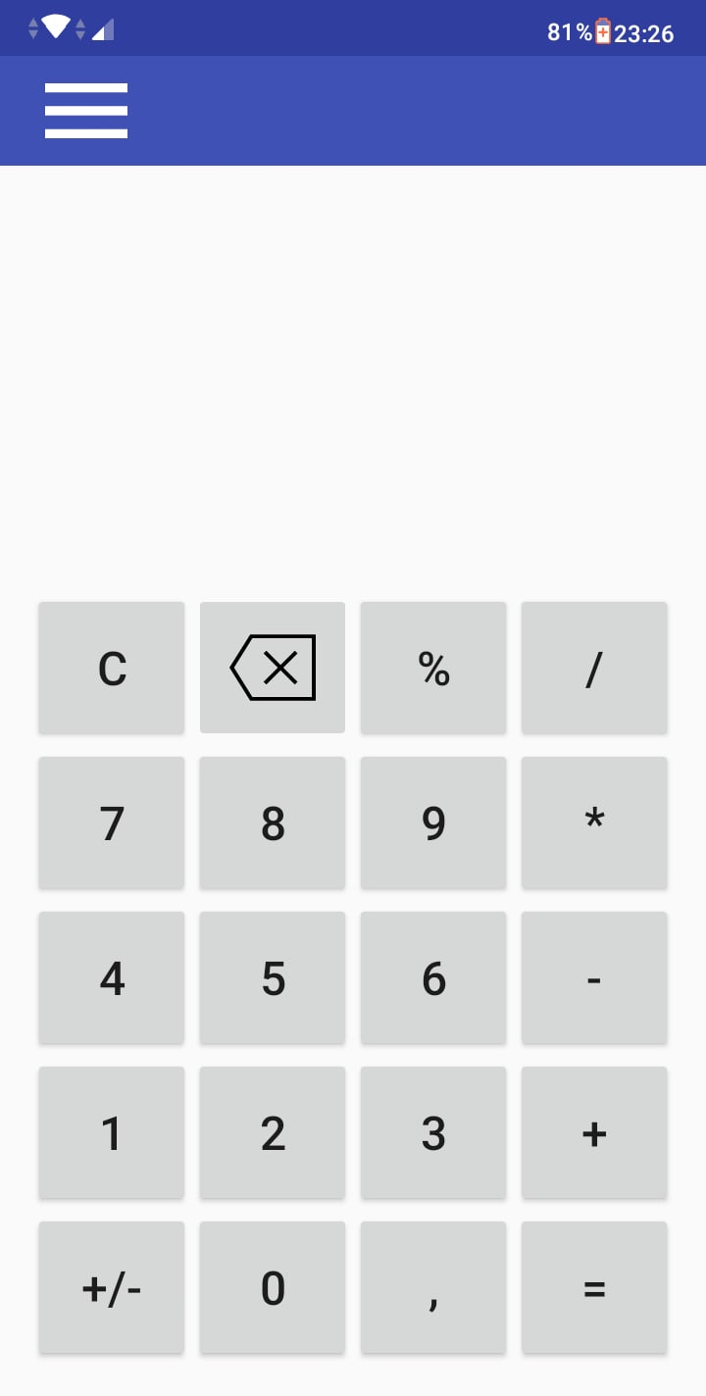
Спасибо за внимание!
Демонстрируем наше приложение

Slide 6
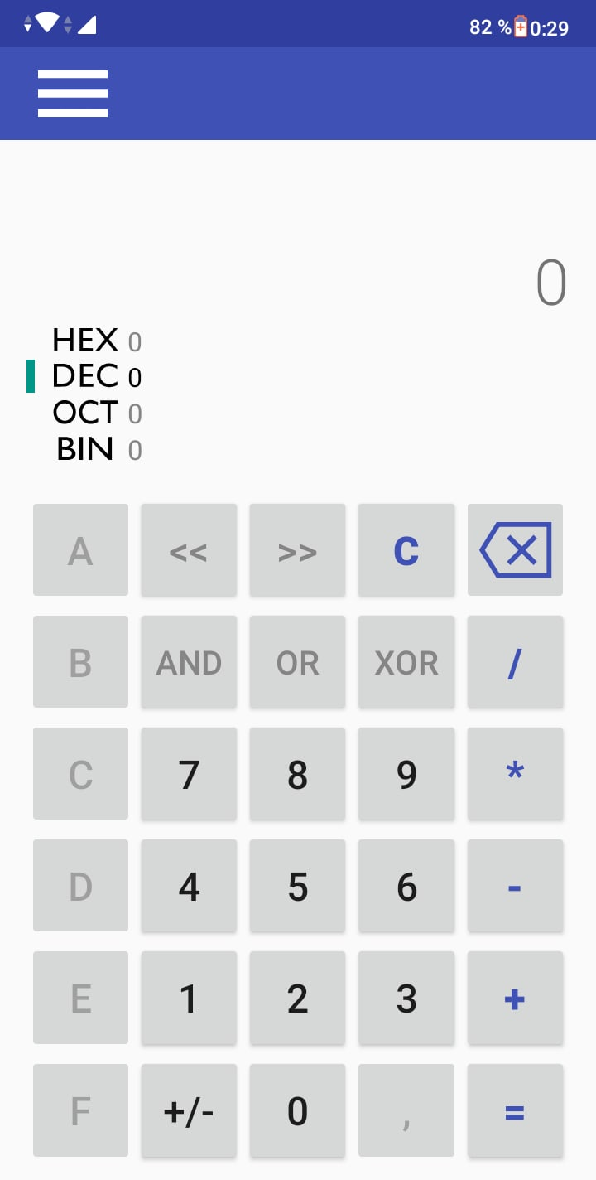
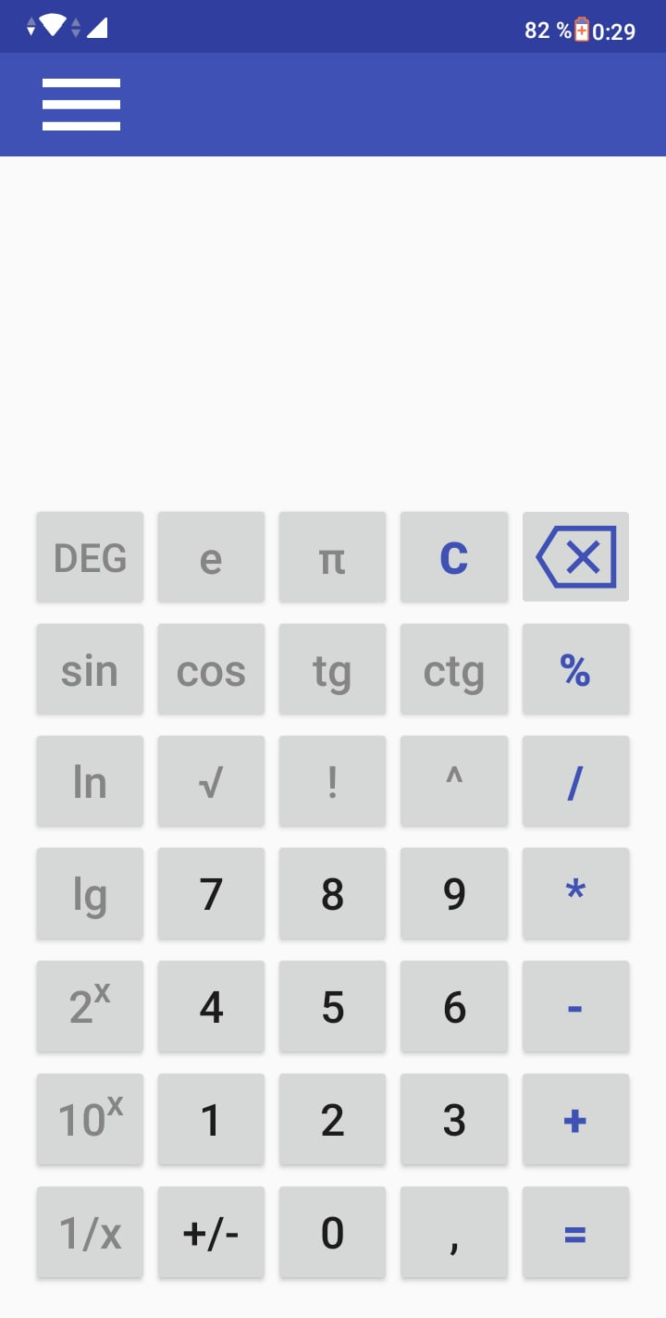
Все калькуляторы

